Slide 1
Kijk op taal
Bargoens en kwetsende taal

Slide 2
Wat ga je leren?
Wat Bargoens is en waar het vandaan komt.
Wat kwetsend taalgebruik inhoudt.

Slide 3
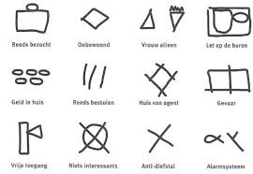
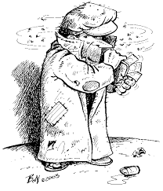
Vreemde tekens?
Vreemde tekens op huizen

Slide 4
Bargoens
Bargoens:
‘dieventaal’
Of
‘geheimtaal van de onderwereld’
Vaak te maken met criminaliteit/seksualiteit/handel
Veel woorden zijn inmiddels ‘gewoon’ Nederlands:
lef, bajes, gozer
Veel woorden uit het Jiddisch:
bajes, jatten, gannef
Bargoens voor beginners

Slide 5
Kwetsend taalgebruik
Kwetsende taal: taal waarmee je mensen raakt.
Bijvoorbeeld in zijn geloof/overtuiging
Krachtermen: Vloeken/scheldwoorden
Verwensing: uitspraak waarmee je iemand iets slechts toewenst.

